Slide 1
Теория вероятностей и математическая статистика. Лекция 2
Преподаватель:
к.т.н., доцент каф ЭСВМ
Елена Владимировна Сидорова
E-mail:
TV.09.03.02.NNTU@yandex.ru
Аттестация:
экзамен

Slide 2
Условная вероятность события
Пусть событие В наступает при выполнении определенного комплекса условий D. Вероятность этого события обозначим Р(В).
Если комплекс условий D изменится, станет D’, то и вероятность события В Р(B) может измениться.
Так, если к комплексу условий D добавить новое условие- событие А, то полученная вероятность события В, называется условной вероятностью события В при условии, что событие А произошло и обозначается Р(В|A).

Slide 3
Рассмотрим примеры
Испытание состоит в последовательном бросании двух монет. Рассматриваются события А-появление герба на первой монете, В-появление герба на второй монете.
Первая монета упала гербом вверх.
Комплекс условий для события В изменился, а вот изменится ли от этого его вероятность ?
Р(B|A) ???

Slide 4
Рассмотрим примеры
В урне 2 белых и 1 черный шар. Из урны последовательно извлекают два шара. Пусть событие А- появление белого шара первым, В - появление белого шара вторым.
Первым вынули белый шар. Р(А)=2/3.
Комплекс условий для события В изменился, а вот изменится ли от этого его вероятность
P(B|A) ???

Slide 5
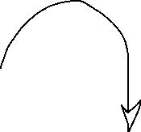
Формула вычисления условной вероятности P(B|A)
Р(В|A)=Р(АВ) / P(A)
произошло
Ω
АВ
А
В

Slide 6

Формула вычисления условной вероятности P(А|В)
Р(А|В)=Р(АВ) / P(В)
произошло
Ω
АВ
А
В

Slide 7
Формулы условной вероятности
Р(В|A)=Р(АВ) / P(A)
И
P(A|В)=Р(АВ) / Р(В)
Условная вероятность одного события, при условии, что другое совместное событие произошло, равна вероятности произведения этих событий, деленная на вероятность события, которое произошло

Slide 8
Теорема умножений вероятностей
Р(АВ)=Р(А)⦁Р(В|А)=Р(В)⦁Р(А|В)
Вероятность произведения двух событий равна произведению одного из них на условную вероятность другого, найденную в предположении, что первое событие произошло.

Slide 9
Теорема умножения произвольного числа событий
Для произвольного числа событий
Р(А₁⦁А₂ ⦁…⦁А_{k})=Р(А₁)⦁Р(А₂|А₁)⦁ Р(А₃|А₁⦁А₂)…Р(А_{k}|А₁⦁А₂⦁…⦁А_{k-1})
Вероятность произведения нескольких событий равна произведению вероятности одного из этих событий на условные вероятности других; при этом условная вероятность каждого последующего события вычисляется в предположении, что все предыдущие произошли.

Slide 10
Зависимость и независимость событий
Событие В называется независимым от события А, если его вероятность не меняется от того, произошло событие А или нет, то есть
Р(В|А)=Р(В).
/ условная вероятность равна безусловной/
В противном случае, если Р(В|А)≠Р(В), событие В называется зависимым от А.
Зависимость и независимость А и В всегда взаимны.
Для независимых событий теорема умножения принимает вид
Р(АВ)=Р(А)⦁Р(В)
Р(А₁⦁А₂ ⦁…⦁А_{k})=Р(А₁)⦁Р(А₂)⦁ Р(А₃)…Р(А_{k})

Slide 11
Условия , которые должны выполняться если события А и В
Независимые
Р(В|А)=Р(В)
Р(АВ)=Р(А)⦁Р(В)
Зависимые
Р(В|А)≠Р(В)
Р(АВ)=Р(А)⦁Р(В|А)=
=Р(В)⦁Р(А|В)

Slide 12
Важно!
Все элементарные исходы в пространстве Ω элементарных исходов испытания зависимы, так как несовместны, так как наступление одного из них исключает(влияет) на наступление остальных.

Slide 13
Теорема сложения совместных событий
Вероятность суммы двух совместных событий равна сумме вероятностей этих событий минус вероятность их произведения.
Ω
В
А
А+В

Slide 14
Теорема сложения совместных событий
Р(А+В)=Р(А)+Р(В)-Р(А⦁В)
Ω
В
А
А+В

Slide 15
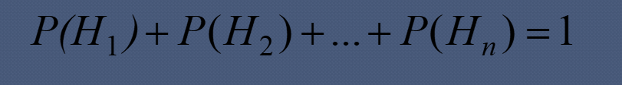
Формула полной вероятности события
Пусть событие А может произойти совместно с любым из событий H₁, H₂,…, H_{n}, которые образуют полную группу и несовместны, что означает, что
События H_{i} - будем называть гипотезами.

Slide 16
Формула полной вероятности события
Пусть известны
вероятности гипотез
Р(H₁), Р(H₂), …, Р(H_{n})
и условные вероятности события А
Р(A|H₁), Р(A|H₂), …, Р(A|H_{n})

Slide 17

Формула полной вероятности события
Тогда вероятность события А будет равна
эта формула называется формулой полной вероятности события.
Вероятности Р(H_{i}) называют априорными (доопытными) вероятностями гипотез.

Slide 18
Задача:
В торговую фирму поступили телевизоры от трех производителей в отношении 1:4:5.
Практика показала, что телевизоры от первого производителя не потребуют ремонта в течении гарантийного срока в 98% случаев, от второго производителя в 88% случаев, от третьего в 92% случаев.
Найти вероятность того, что выбранный случайным образом телевизор не потребует ремонта в течении гарантийного срока.

Slide 19
Решение
1) Обозначим событие:
А- выбранный наудачу телевизор не потребует ремонта
2) Введем гипотезы:
H₁- телевизор поступил от 1-го поставщика
H₂- телевизор поступил от 2-го поставщика
H₃- телевизор поступил от 3-го поставщика

Slide 20

Решение
3) Находим вероятности гипотез
Р(H₁)=1/(1+4+5)= 0,1
Р(H₂)=4/(1+4+5)=0,4
Р(H₃)= 5/(1+4+5)=0,5
4) Выполняем проверку
так как гипотезы должны образовывать полную группу несовместных событий.
Проверка: 0,1+0,4+0,5=1 (верно).

Slide 21
Решение
5) Находим условные вероятности событий Р(A|H₁), Р(A|H₂), Р(A|H₃).
Событие А|H₁ – выбранный наудачу телевизор не потребует ремонта при условии, что он от первого производителя.
Событие А|H₂ – выбранный наудачу телевизор не потребует ремонта при условии, что он от второго производителя.
Событие А|H₃ – выбранный наудачу телевизор не потребует ремонта при условии, что он от третьего производителя.
Р(A|H₁)=0,98 (по условию задачи),
Р(A|H₂)=0,88 (по условию задачи),
Р(A|H₃)=0,92 (по условию задачи).

Slide 22
Решение
6) Нарисуем диаграмму Байеса
Н₁
Р(А|Н₁)
Р(Н₁)
Н₂
Р(А|Н₂)
А
Р(Н₂)
Н₃
Р(А|Н₃)
Р(Н₃)

Slide 23
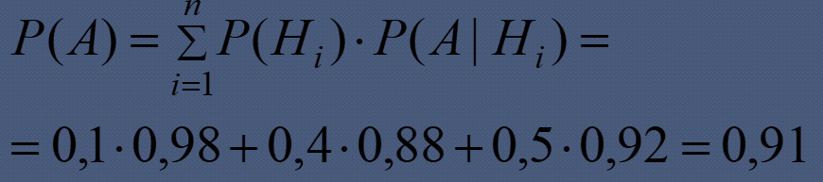
Решение
Диаграмма Байеса
7) Тогда по формуле полной вероятности события
Н₁
0,98
0,1
Н₂
0,88
А
0,4
Н₃
0,92
0,5

Slide 24
Формула Байеса
Предположим, что произведен эксперимент, в результате которого наступило событие А.
Определим вероятность того, что при этом реализовалась конкретная гипотеза H_{k}

Slide 25
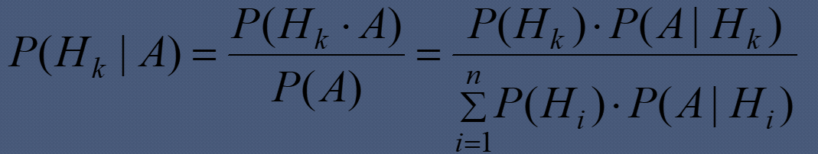
Формула Байеса
Эта вероятность рассчитывается как условная вероятность интересующей нас гипотезы H_{k} при условии, что произошло событие А.
Эта формула называется формулой Байеса.
Вероятности Р(H_{k}|A) называю апостериорными
(послеопытными) вероятностями.

Slide 26
Задача:
Вся продукция цеха проверяется двумя контролерами, причем 1-й проверяет 55% изделий, а 2-й – остальные. Вероятность того, что первый контролер пропустит нестандартное изделие равна 0,01, а второй 0,02.
Наудачу взяли изделие, помеченное как стандартное, оно оказалось нестандартным.
Найти вероятность того, что это изделие проверялось вторым контролером.

Slide 27
Решение
1) Обозначим событие, которое произошло в задаче
А- взятое изделие, помеченное как стандартное, оказалось нестандартным
2)Введем гипотезы
H₁- изделие проверял 1-й контролер
H₂- изделие проверял 2-й контролер

Slide 28
Решение
3) Находим вероятности гипотез
Р(H₁)=0,55 (из исходных данных задачи)
Р(H₂)=0,45 (из исходных данных задачи)
4) Выполняем проверку
так как гипотезы должны образовывать полную группу несовместных событий.
Проверка: 0,55+0,45=1 (верно).

Slide 29
Решение
Находим условные вероятности событий Р(A|H₁), Р(A|H₂).
Событие А|H₁ – взятое изделие, помеченное как стандартное, оказалось нестандартным при условии, что изделие проверял 1-й контролер.
Событие А|H₂ – взятое изделие, помеченное как стандартное, оказалось нестандартным при условии, что изделие проверял 2-й контролер.
Р(A|H₁)=0,01 (по условию задачи),
Р(A|H₂)=0,02 (по условию задачи).

Slide 30
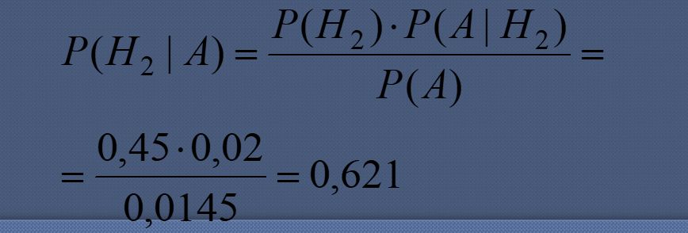
Решение
6) Нарисуем диаграмму Байеса
7) Тогда по формуле полной вероятности события
Н₁
0,01
0,55
Н₂
0,02
А
0,45

Slide 31
Всем спасибо!

